Slide 1
Технология 3D-печати
Информационные технологии
Информатика
10 класс
Углубленный уровень

Slide 2
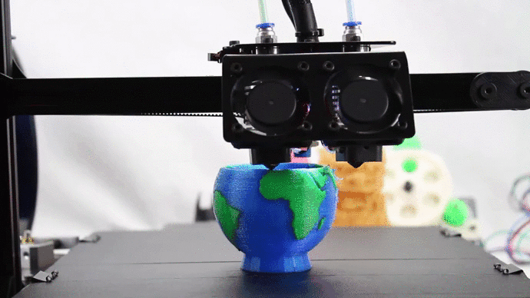
3D-Печать
технология, основанная на поэтапном формировании изделия путём добавлении материала на основу.

Slide 3
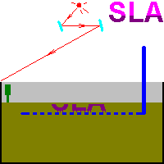
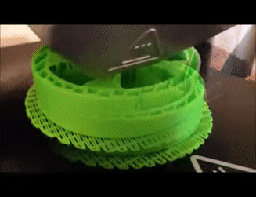
Технологии
SLA (лазерная стереолитография);
SLS (cелективное лазерное спекание);
EBM (электронно-лучевая плавка);
FDM (моделирование методом наплавления).
Notes:
Лазерная стереолитография (laser stereolithography, SLA) — объект формируется из специального жидкого фотополимера, затвердевающего под действием лазерного излучения (или излучения ртутных ламп). При этом лазерное излучение формирует на поверхности текущий слой разрабатываемого объекта, после чего объект погружается в фотополимер на толщину одного слоя, чтобы лазер мог приступить к формированию следующего слоя^{[1][2][3]}. Также существует вариация данной технологии — SLA-DLP, в которой вместо лазера используется DLP-проектор (в этом случае слой формируется сразу целиком, что позволяет ускорить процесс печати). Замечание: Для принтеров с высокой разрешающей способностью, используют следующую схему: источник излучения размещают внизу (под прозрачным резервуаром с фотополимером), который формирует в зазоре между дном резервуара и предыдущим слоем (или если это первый слой — между дном резервуара и платформой) текущий слой разрабатываемого объекта, после чего платформа с объектом поднимается на толщину одного слоя.^{[источник не указан 218 дней]}
Селективное лазерное спекание (SLS, также direct metal laser sintering, DMLS) — объект формируется из плавкого порошкового материала (пластик, металл) путём его плавления под действием лазерного излучения^{[1][2][3]}. Порошкообразный материал наносится на платформу тонким равномерным слоем (обычно специальным выравнивающим валиком), после чего лазерное излучение формирует на поверхности текущий слой разрабатываемого объекта. Затем платформа опускается на толщину одного слоя и на неё вновь наносится порошкообразный материал. Данная технология не нуждается в поддерживающих структурах «висящих в воздухе» элементов разрабатываемого объекта за счёт заполнения пустот порошком. Для уменьшения необходимой для спекания энергии температура рабочей камеры обычно поддерживается на уровне чуть ниже точки плавления рабочего материала, а для предотвращения окисления процесс проходит в бескислородной среде.^{[источник не указан 218 дней]}
Электронно-лучевая плавка (electron beam melting, EBM) — технология, похожая на SLS/DMLS, только здесь объект формируется путём плавления металлического порошка электронным лучом в вакууме^{[1][2][3]}. Крупногабаритная 3D-печать деталей из тугоплавких металлов по технологии EBAM компании Sciaky^{[9]}.
Моделирование методом наплавления (Fused deposition modeling, FDM) — объект формируется путём послойной укладки расплавленной нити из плавкого рабочего материала (пластик, металл, воск). Рабочий материал подаётся в экструзионную головку, которая выдавливает на охлаждаемую платформу тонкую нить расплавленного материала, формируя таким образом текущий слой разрабатываемого объекта. Далее платформа опускается на толщину одного слоя, чтобы можно было нанести следующий слой[1][2][3][10][неавторитетный источник?]. Часто в данной технологии участвуют две рабочие головки — одна выдавливает на платформу рабочий материал, другая — материал поддержки. Пример печати текста методом FDM

Slide 4
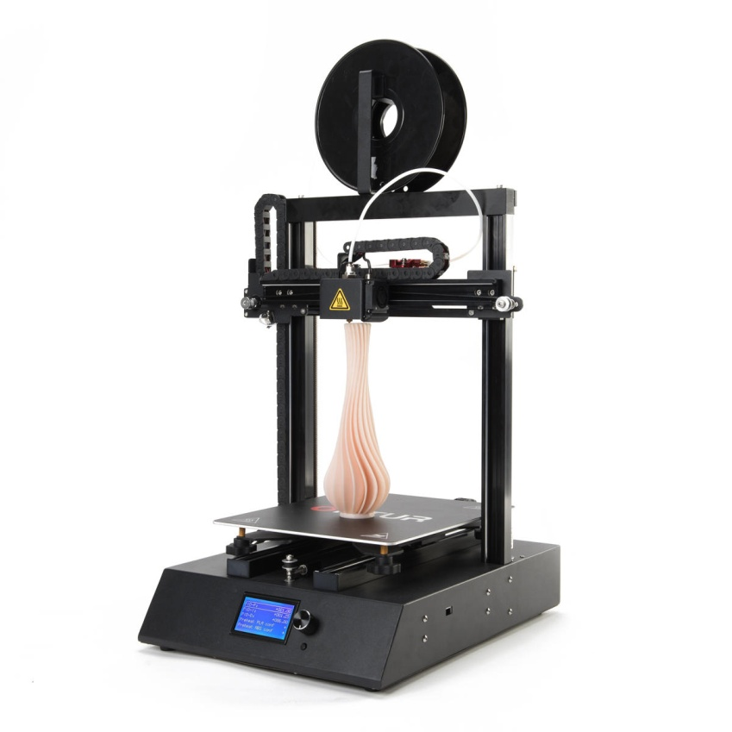
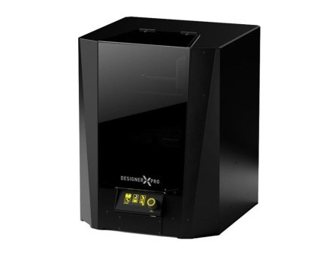
3D-принтер
станок с числовым программным управлением (ЧПУ), использующий метод послойной печати детали.

Slide 5
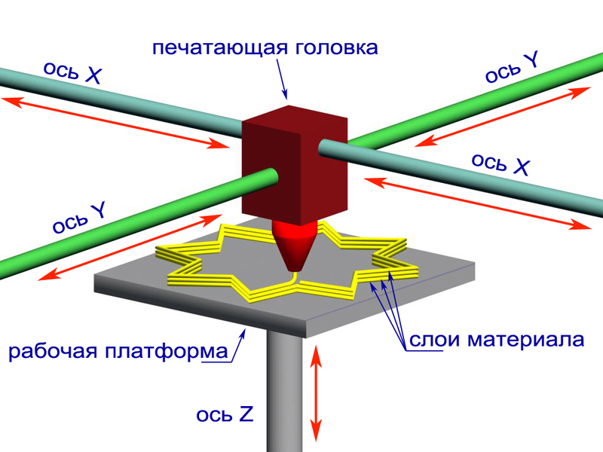
FDM

Slide 6
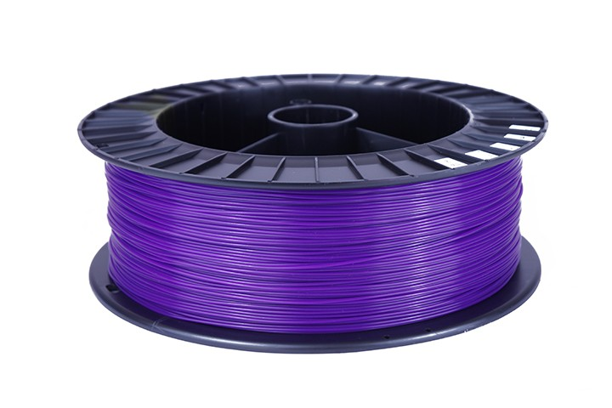
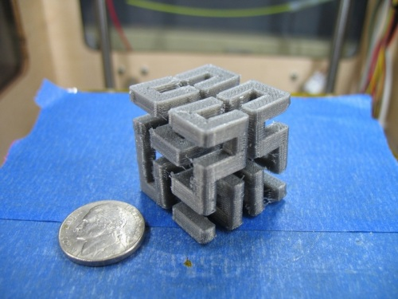
Материалы
PLA-пластик (полилактид);
ABS-пластик (акрилонитрил бутадиен стирол);
PVA-пластик (поливиниловый спирт).
Notes:
Сырьем для производства служат ежегодно возобновляемые ресурсы, такие как кукуруза и сахарный тростник. Используется для производства изделий с коротким сроком службы (пищевая упаковка, одноразовая посуда, пакеты, различная тара), а также в медицине, для производства хирургических нитей и штифтов.
ударопрочная техническая термопластическая смола на основе сополимера акрилонитрила с бутадиеном и стиролом (название пластика образовано из начальных букв наименований мономеров). Пропорции могут варьироваться в пределах: 15—35 % акрилонитрила, 5—30 % бутадиена и 40—60% стирола.
Этот материал растворяется в воде, что делает его весьма полезным при печати моделей сложной геометрической формы.

Slide 7
Этапы 3D-печати
1. Моделирование
создание 3D-модели (Blender, Компас 3D);
экспорт модели в универсальный формат (.stl).
Notes:
STL (от англ. stereolithography) — формат файла, широко^{[4][5]} используемый для хранения трёхмерных моделей объектов для использования в аддитивных технологиях. Информация об объекте хранится как список треугольных граней, которые описывают его поверхность, и их нормалей.

Slide 8
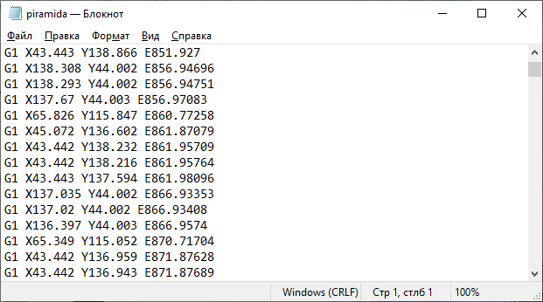
Этапы 3D-печати
2. «Нарезка»
«Слайсер» - ПО для разделения объекта на слои, превращения трехмерной графики в набор команд для 3D-принтера;
Файл в формате (.gcode).

Slide 9
Этапы 3D-печати
3. «Печать»

